Slide 1
OSPF 네트워크 구축
201495038 이승하
201595047 오승현

Slide 2
INDEX
1.OSPF란?
2.OSPF의 장점
3.OSPF의 단점
4.구축 및 설명

Slide 3
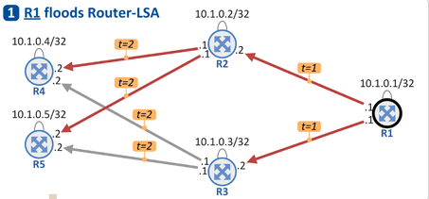
OSPF란?
Open Shortest Path First의 약자이며
번역하면 최단 경로 우선 프로토콜이다.
링크 스테이트 라우트 알고리즘을 사용.

Slide 4
OSPF의 장점
-규모가 큰 네트워크에서도 사용
-트래픽 최소화
-표준routing protocol(범용성)

Slide 5
OSPF의 단점
-RIP, EIGRP에 비해 까다로운 설정
-비교적 많은 자원소모

Slide 6
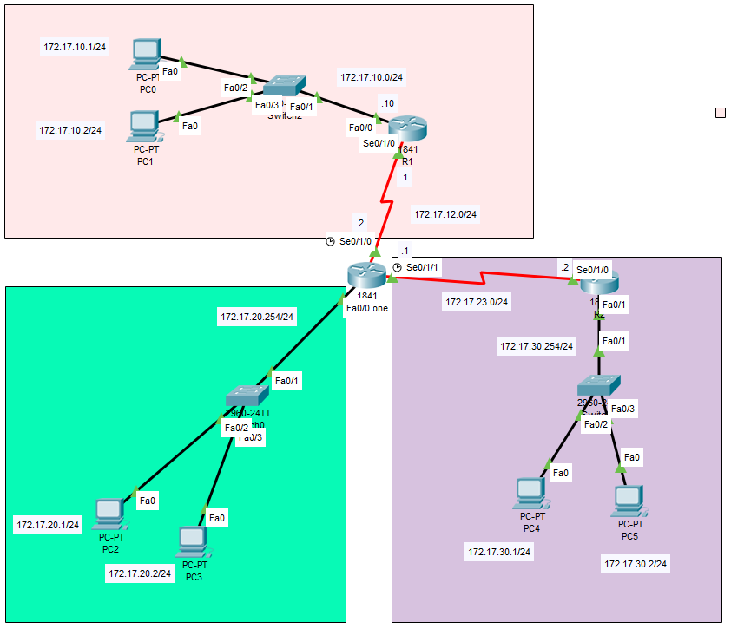
Topology
AREA 1
AREA 0
AREA 2

Slide 7



Show ip ospf neighbor
백본
R1
R2

Slide 8
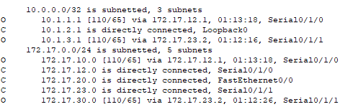
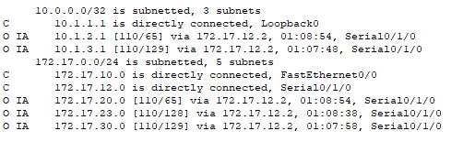
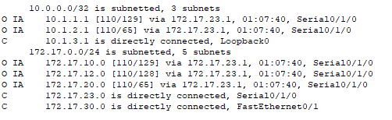
Show ip route
백본
BackBone
R1
R1
R2
R2

Slide 9
Ping Test

Slide 10
Thank you!

